Slide 1
Introducing Windows Runtime
Hokuriku.NET vol.15
2014/8/30 Sat
遥佐保（はるか・さお）

Slide 2
はじめに

Slide 3
@hr_sao
Room metro Osaka
C++テンプレート読書会
Microsoft MVP for Client App Dev[Jan,2010-Dec,2013] Microsoft MVP for Client Development [Jan,2014-Jun,2014] Microsoft MVP for Windows Platform Development [Jul,2014-Dec,2014]

Slide 4
本日の目的
Windows Runtimeのファンを増やす！
もっと一緒に勉強してくれる人が増えたらいいな…

Slide 5
Topics
Windows Runtime architecture
Process
Features
Visual Studio Template
Universal windows apps
Windows store
Add deployment

Slide 6
1. Windows Runtime architecture

Slide 7
Windows Runtime Technology Stacks
描画
DirectX / XAML
-DirectX11.2
XAML
-Windows8.1
HTML / CSS
-Trident
言語
C/C++
-C++11
CRT
C# / VB
FCL
JavaScript-Chakra
WinJS
VM
(native)
CLR
Internet Explorer
-WWAHost.exe
API
(公開されている機能)
Windows SDKs
Windows Store Apps
Desktop
WinRT (native)
Win32 / COM
Globalization
Graphics
Helpers
Media
Networking
Printing
Presentation
Remote Desktop
Security
Social
UI Automation
User interaction
Core
Controls
Data and content
Devices
Files and Folders
Notes:
どんな技術で構成されているの？- 色んな言語から利用できる
CRT:C Runtime Liblary – printf, strcmp など
CLR: Common Language Runtime
Framework(Base) Class Library: System.Linq, System.Webなど
Trident(トライデント): IEのHTMLレンダリングエンジン, HTMP5, CSS3
- FirefoxはGecko, SafariはWebKit, ChromeはBlink(WebKit分岐)
WinJS: WinRTを利用するためのライブラリ

Slide 8
Win32 and COM for Windows Store apps
Windows Store AppsからWin32/COMへは、原則呼び出し禁止
Windows Store Appsから呼び出しを許可されているCOMはある http://msdn.microsoft.com/en-us/library/br205753
Windows Store Apps
Desktop Apps
Windows SDKs
Windows Runtime
Win32 / COM
Notes:
技術的にはどの方向でも呼び出し可能
ストアアプリから呼び出す。。と言いました、どういうことでしょうか

Slide 9
Use Language
Windows Store Apps
C/C++
-C++11
C# / VB
JavaScript-Chakra
Windows SDKs
Windows Runtime
Notes:
ストアアプリに注目してみます
色んな言語からWinRTのAPIを呼び出せます

Slide 10
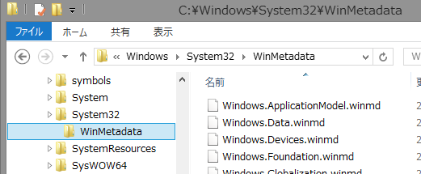
Windows MetaData
全ての言語から利用できるためのAPIとは？
WinMDファイル – metadata (ECMA-335)
C:\Windows\System32\WinMetadata にある
.winmd拡張子
型やメンバが 記述されている
Notes:
.NETチームが作ったメタデータ形式
WinMDのおかげ

Slide 11
WinMD <-> DLL
メタデータを記載している Windows Runtimeの実体はEXEやDLL
HKLM\Software\Microsoft\WindowsRuntime\ActivatableClassId
Notes:
紐付けはレジストリで。これがWinRTのAPI提供の仕組み。
とはいえ、C#はマネージドでC++はネイティブでJSはスクリプト
そんなうまく全く同じAPI（しかも実体DLL）を呼べるの？

Slide 12
Application Binary Interface
Windows Runtimeは全て、ABIを通じてAPI提供を行う
Windows Store Apps
C/C++
C# / VB
JavaScript
Windows SDKs
Application Binary Interface
Windows Runtime
Notes:
バイナリレベルの互換保証（エンディアン、アライメント、インタフェースなど）
ABI互換をサポートしているシステム同士は、同じ実行ファイルをまんま動作可能
ただし、JavaScriptはWinMDファイルは作れない
ここで何が起きてるのか？

Slide 13
WinRT API projection - C#/VB
Windows Runtime
Windows Store Apps
C# / VB
2
コンパイル時にWinMDを解析
実行時、CLRがWinMDを利用してWinRT APIを呼び出す
1
CLR
Windows SDKs
WinMD
Windows Runtime

Slide 14
WinRT API projection - C++/CX
Windows Runtime
Windows Store Apps
C/C++
1
コンパイル時にWinMDを解析
実行時C++(native)からWinRT APIを直接呼び出す
2
Windows SDKs
WinMD
Windows Runtime
Notes:
WinRTはネイティブ
WinRT呼び出しを簡単にするのが、C++/CX
C++/CXを利用しないで、C++からWinRT APIを呼ぶことも出来る（WRL）

Slide 15
WinRT API projection - JavaScript
Windows Runtime
Windows Store Apps
JavaScript
実行時、IE(WWAHost.exe)がWinMDを解析し
JavaScriptからWinRT APIを呼び出す
Internet Explorer
-WWAHost.exe
Windows SDKs
WinMD
Windows Runtime

Slide 16
Windows RuntimeとABIのおかげで、各言語の相互利用が可能
Windows Store Apps
C/C++
C# / VB
JavaScript
Windows SDKs
Application Binary Interface
Windows Runtime
Notes:
なのでJSはWinMD作れない
JSの配列を C#やC++に渡せるよ

Slide 17
2. Process

Slide 18
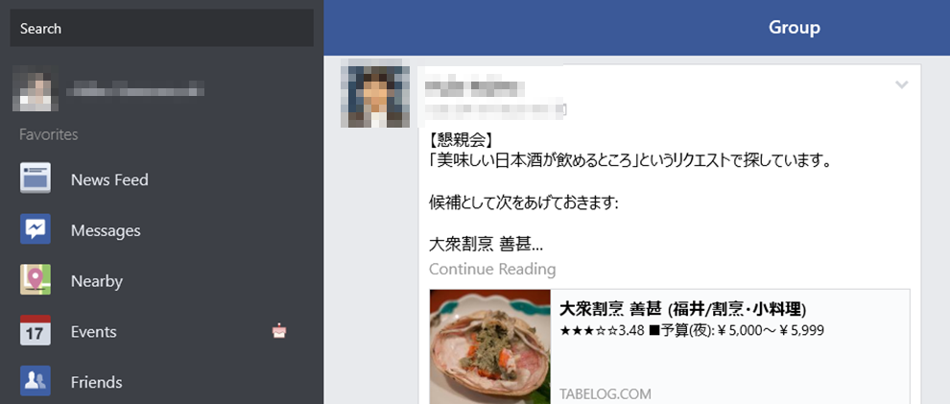
Activation (1)
プロセスがActive化するのは2パターン
メインビューのアクティブ化

Slide 19
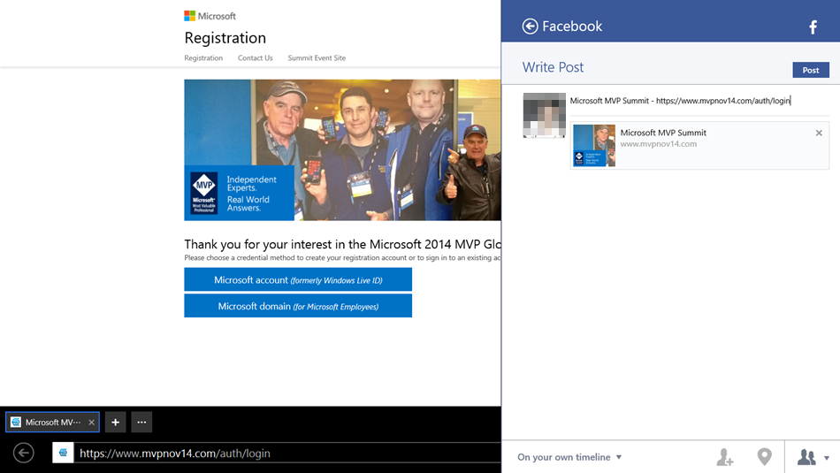
Activation (2)
ホステッドビューのアクティブ化
例えば「共有」で出てくるやつ

Slide 20
Initialization
アクティブ化の方法は2つある
Windowsストアアプリのインスタンスは1つ
- Appオブジェクトはシングルトン

Slide 21
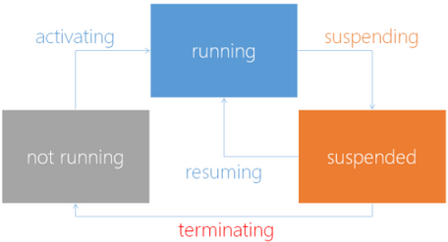
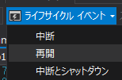
Process life time
アプリに終了の概念はなし
待機時、バックグラウンドタスクを実行できる
Background task
Notes:
スプラッシュスクリーン、画面スリープしたり、復帰したり
Running から not running は例外など

Slide 22
3. Features

Slide 23
Windows Runtime Features
パッケージデータ
ストレージ
ストリーム
ネットワーク
通知
バックグラウンドタスク
共有
広告
アプリ内課金
Notes:
マニュフェストに登録する
パッケージデータ（一時領域、ローミング）
通知には、タイルとプッシュ通知がある。機能としてどうというよりは、企画が重要な部分

Slide 24
Package Data

Slide 25
ApplicationData
Windows::Storage::ApplicationData::Current
いわゆるセーブ領域
テンポラリ保存
ローカル保存
ローミング
C:\Users\[ユーザ名]\AppData\Local\Packages \[パッケージファミリ名]\LocalState\_sessionState.dat
Package.appxmanifest

Slide 26
Notification
?

Slide 27
Push Notification
(1) ストアアプリの初回起動で PushNotificationChannelManager .CreatePushNotificationCahnellForApplicationAsync() を実行
(1)
(2)
Windows Push Notification Services
(2) WebサービスにチャネルURI（さっき(1)で取得したもの）を 送信する ※30日で期限は切れるURI （例）https://xxx.notify.windows.com/?token=xxx
Notes:
Webサービスとは、自分でつくるサーバ
iOSが始めたので、もうモバイルやってる人にとったら当然の仕組みみたいです

Slide 28
Push Notification
(3) 取得したURI(2)に、通知したいメッセージを付けてWNSに送信する ※アプリ開発者だけが知っているクライアントシークレットを 付けてOAuthトークンを発行してもらう
(1)
(2)
(4)
(3)
Windows Push Notification Services
(4) タイルの更新やトースト通知が実施される
Notes:
クライアントシークレットは、ストアアプリの管理画面で提供される
iOSでは証明書、Androidは同じシークレットキー

Slide 29
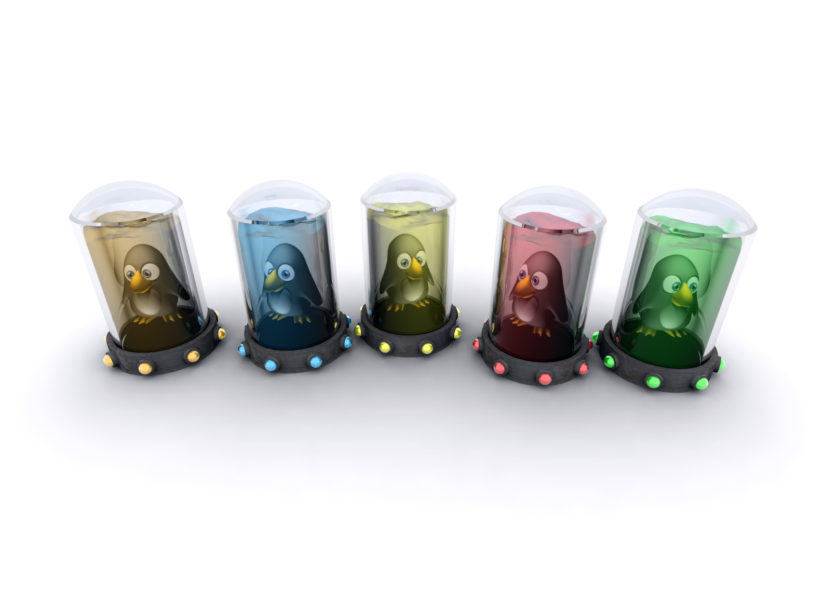
Sharing data between apps

Slide 30
Sharing data - Clipboard
クリップボードはシステムで1つだけ static実装されている
Windows.ApplicationModel.DataTransfer.Clipboard

Slide 31
Shareing
例
←
←IEのリンクを受け取るFBアプリ
共有ソースアプリ
（共有するデータを持っている）
ターゲットアプリ
（共有されたデータを受け取る）

Slide 32
Sharing data - DataPackage
ソースアプリ（IE）で共有したいものを DataPackageに入れておく ※ターゲットアプリ（FB）と共有できる
Windows.ApplicationModel.DataTransfer.DataPackage
共有チャームで共有

Slide 33
Advertisement

Slide 34
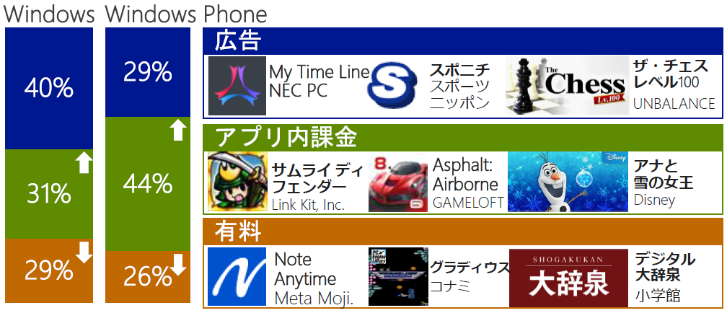
* Windows ストア アプリで収益を上げるには - http://www.microsoftvirtualacademy.com/training-courses/decode-track1
Notes:
本当に儲けたいなら、無料アプリ、広告＋アプリ内課金、最終的には広告削除＝＞有料アプリ
アプリ内課金特徴：ゲーム、音楽、本 有料アプリ特徴：ツール、辞書

Slide 35
Advertisement
Microsoft Advertising SDKのインストール - http://adsinapps.microsoft.com/ja-jp/sdk
Microsoft pubCenter に登録 - https://pubcenter.microsoft.com
Ad Control の貼り付け

Slide 36
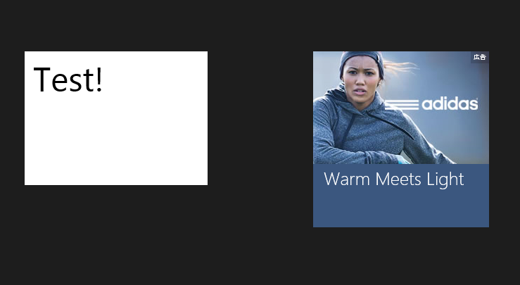
Ad control
テスト用のコードが簡単に利用できる
<UI:AdControl ApplicationId="d25517cb-12d4-4699-8bdc-52040c712cab“ AdUnitId="10043104" />
自分のやつは pubCenterでGet!
Notes:
demo

Slide 37
アプリ内課金
Windows.ApplicationModel.Store
アプリケーションのライセンスの状態を確認 （評価版またはアクティブなライセンスなど）
アプリ内機能の確認
アプリ内購入

Slide 38
4. Visual Studio Template
Notes:
ここからはプラスアルファの知識になる

Slide 39
Ex) ApplicationData
ApplicationDataを直接使う
IPropertySet^ vals = ApplicationData::Current->LocalSettings->Values; if( vals->HasKey( "my_data” )){ vals->Remove( “my_data"); } vals->Insert( "my_data", “Hokuriku" );
if( pageState->HasKey( "my_data” )){ pageState->Remove( “my_data" ); } pageState->Insert( "my_data", “Hokuriku" );
VSテンプレートのNavigationHelperクラスのpageStateを使う
Notes:
結果は同じ
どっちを使っても、同じWindows::Storage::ApplicationData を使っていることに変わりはなし
_sessionState.datファイルに保存される

Slide 40
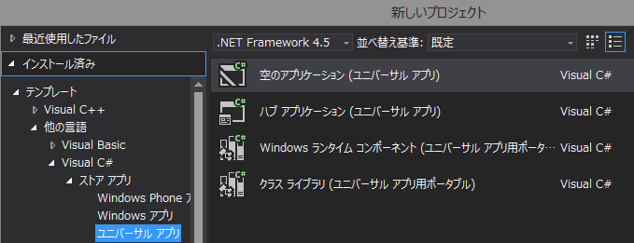
Visual studio Template
VS付随のプロジェクトテンプレートがある
テンプレート固有話なのか？WinRTの話なのか？

Slide 41
5. Universal windows apps

Slide 42
1つのソースでWindowsストアアプリとWindows Phoneアプリの開発が出来る - ただし、XAMLは別
どちらかのストアで購入すると、もう片方でも購入済みになる
データが同期される
*めとべや東京 #4の資料公開。「ユニバーサルWindowsアプリ入門」 #めとべや東京 - http://okazuki.hatenablog.com/entry/2014/05/31/153328

Slide 43
これからプロジェクトを作るなら、ユニバーサルがおススメ
Windows Phone → Universal apps | いばらの道
Windows store apps → Universal apps | まぁ出来る
Universal apps → Windows store apps | WP版を使わなければよい
Universal apps → Windows Phone | ストア版を使わなければよい

Slide 44
6. Windows store
Notes:
実際にストアに登録する

Slide 45
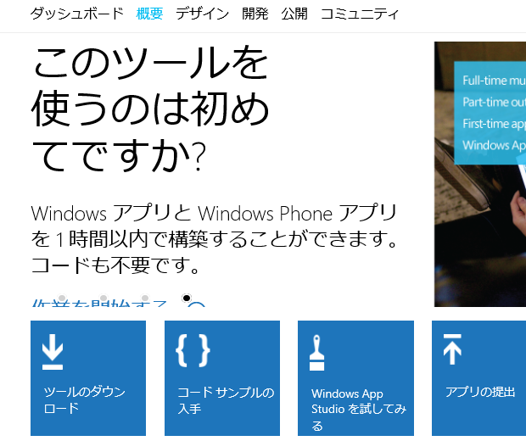
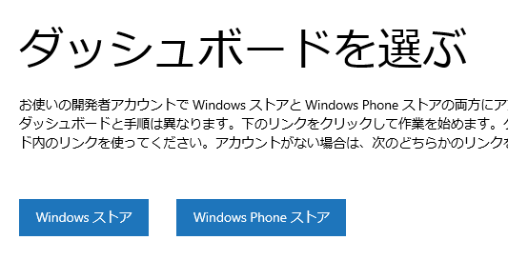
Windows Developer Center
https://msdn.microsoft.com/ja-jp/windows/apps

Slide 46
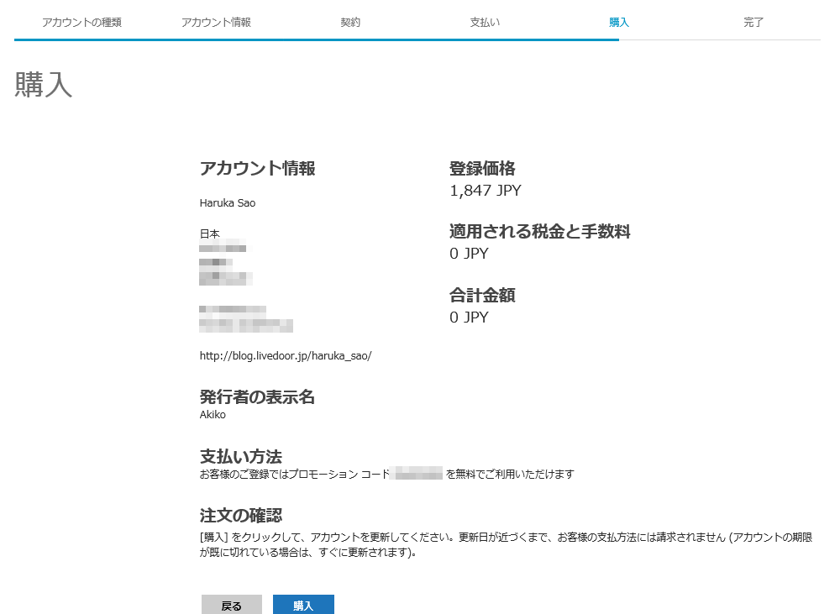
ストアへの お布施 （年単位）

Slide 47
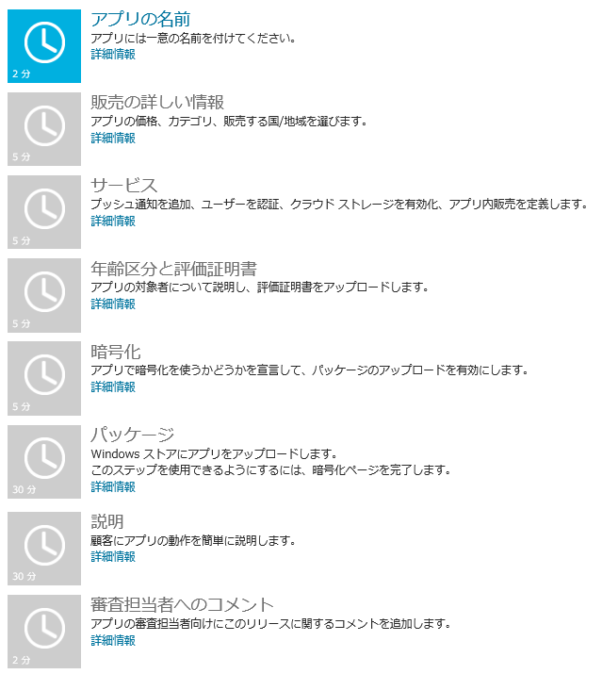
app for certification
とにかく名前を登録する
プッシュ通知などに必要な情報はここでしか得られない （※企業用は別）

Slide 48
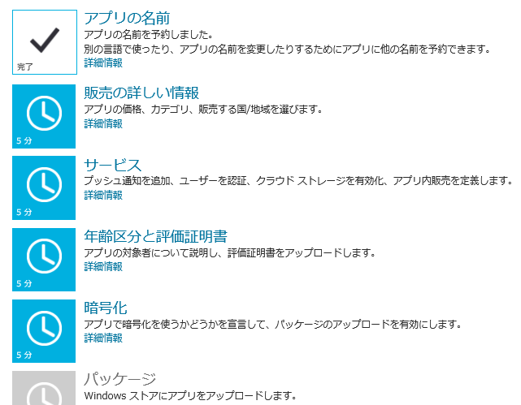
Live Services site http://msdn.microsoft.com/ja-jp/library/windows/apps/xaml/hh868206.aspx
Notes:
通知を使うための紹介

Slide 49
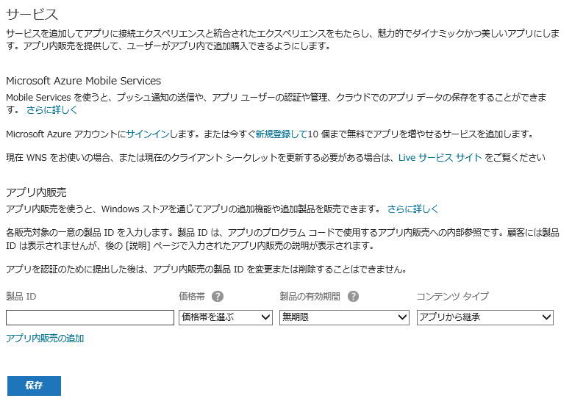
単なるAzureの宣伝なので無視
大事なのはここ！
Liveサービスサイト
アプリ内課金

Slide 50
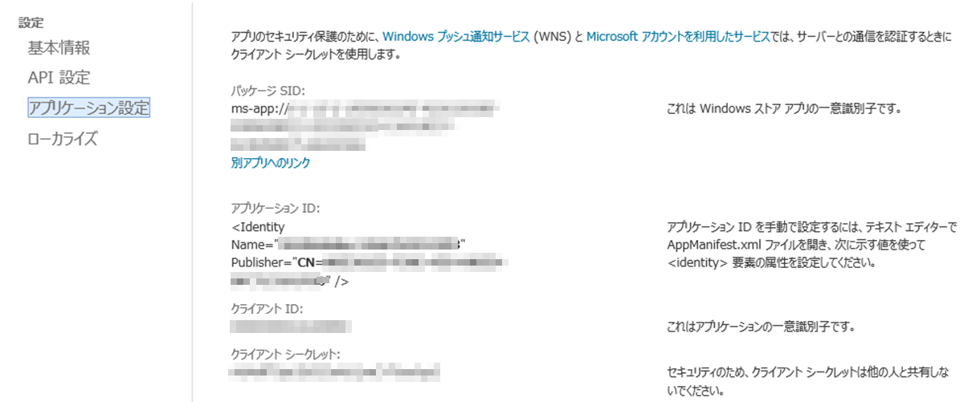

Slide 51
7. App deployment

Slide 52
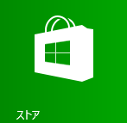
Deployment …?
「アプリをデプロイする」「配布する」とは？
→開発者がWindowsストアに 自分のアプリを登録すること
※その後、ユーザはアプリをクライアントPCに インストールする
Notes:
広義の意味で、「ストアアプリのデプロイ」＝「アプリの配布」
配布＆インストールの方法はどんなものがあるの？

Slide 53
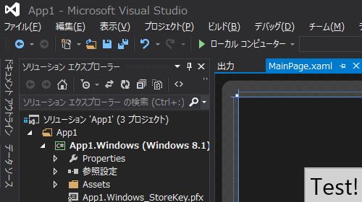
How to Install (1/4)
(1) Visual Studioで開発しVisual Studioから実行
開発者ライセンスを使って実行 - 無料ライセンス（30～90日程度で更新かな?）
もちろんVS持ってないとダメ
Notes:
開発者ライセンスの更新頻度は、ちょっとよくわからない

Slide 54
How to Install (2/4)
(2) Add-AppxPackage PowerShellコマンドを用いてインストールする
開発者ライセンスを使って実行
パッケージの証明書入れる必要あり（CertUtil.exe）
Add-AppxPackageでインストール
* #めとべや 東京2 で Sideloading Windows Store apps with PowerShell について発表してきました 資料公開 http://tech.guitarrapc.com/entry/2013/10/15/073820

Slide 55
How to Install (3/4)
(3) 企業内でサイドローディングして配布する
ActiveDirectory参加必須 - なので無印WindowsRTはだめ（企業向け）
エンタープライズサイドローディングキーを別途購入する必要がある * WINDOWS ストア アプリのサイドローディングについて http://blogs.msdn.com/b/japan_platform_sdkwindows_sdk_support_team_blog/archive/2014/03/12/2014-03-12-windows.aspx
Open License, Select Plus で購入可能
Windows 8.1 Enterprise Sideloading (10 Pack) と Windows 8.1 Enterprise Sideloading (100 Pack) がある
Notes:
UploadもDownloadもしないで、Sideload

Slide 56
How to Install (4/4)
(4) Windowsストアに出す！
マイクロソフトがアプリを事前にチェック
合格したものだけをストアに出展
ストアに出すためにアプリ開発契約者（有料）になる必要がある
WindowsストアからDownload & Instatll

Slide 57
Fun…

Slide 58
Let’s Windows Runtime
クライアントで動作するWindows Runtimeの仕組みを知る
Windows Runtimeの固有機能を知る
その次にVisual Studio Template/Universal windows apps
Windowsストアの登録、配布、インストールも忘れずに
Notes:
トースト、共有などなど

Slide 59
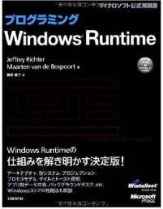
参考
プログラミングWindowsRuntime

